Slide 1


















CHỦ ĐỀ 2 – SOẠN THẢO VĂN BẢN
Bài 2: Kĩ thuật điều chỉnh một
đoạn văn bản (Tiết 2)

Slide 2






Mục tiêu
- Ấn định được độ rộng của lề trái, lề phải, lề trên, lề dưới theo ý muốn;
- Điều chỉnh được khoảng cách giữa các dòng trong một đoạn, khoảng cách giữa hai đoạn;
- Biết cách thụt lề đoạn văn bản.

Slide 3


B.
HOẠT ĐỘNG THỰC HÀNH

Slide 4



1. Nối theo mẫu
Thụt lề đoạn văn bản sang trái hoặc sang phải
Co dãn khoảng cách giữa các dòng trong một đoạn
Căn lề trái
Thêm khoảng trống ở trên hoặc dưới đoạn văn bản

Slide 5
2. Em hãy thực hiện các yêu cầu sau:
Em mở lại đoạn văn bản “Thiên nhiên kì thú – Hang Sơn Đoòng” trong bài 1 của tuần trước rồi điều chỉnh các đoạn văn bản theo các yêu cầu sau:
a) Đoạn thứ nhất:
Lề trái 3cm, lề phải 2cm, chữ nghiêng, cỡ 13, giãn dòng 2.0.
b) Đoạn thứ hai:
Lề trái 2,5cm, lề phải 2cm, chữ đậm, cỡ 14, giãn dòng 1.5.
c) Đoạn thứ ba:
Lề trái 3,5cm, lề phải 1,5cm, chữ nghiêng và đậm, cỡ 14, giãn dòng 1.0
d) Đoạn thứ tư:
Lề trái 3cm, lề phải 2cm, cỡ 14, giãn dòng 3.0

Slide 6
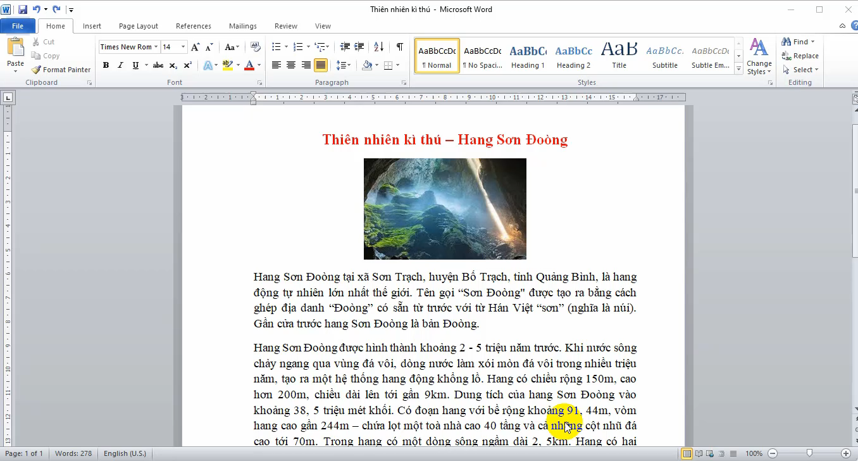

Slide 7
3. Em hãy thực hiện các yêu cầu sau:
Dựa vào văn bản có sẵn của hoạt động 2 ở trên, em điều chỉnh lề trên, lề dưới và khoảng cách giữa các đoạn:
a) Thêm khoảng trống ở trên, ở dưới của đoạn thứ hai và đoạn thứ ba.
b) Điều chỉnh lề trên là 3,0cm, lề dưới là 2,5cm.

Slide 8
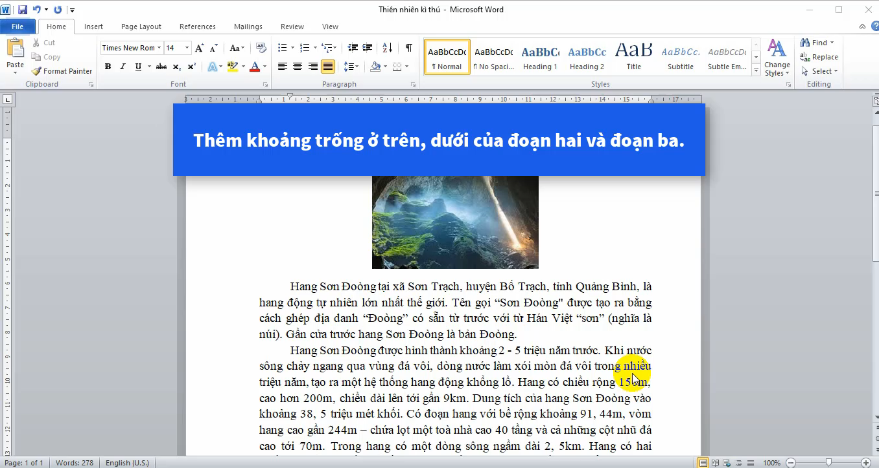

Slide 9
EM CẦN GHI NHỚ
- Giãn khoảng cách dòng trong một đoạn ta chọn ;
- Di chuyển cả đoạn sang trái ta chọn ; sang phải ta chọn .
- Thêm (bớt) khoảng trống trên đoạn ta chọn , thêm (bớt) khoảng trống dưới đoạn ta chọn .

Slide 10
TIN HỌC LỚP 5
Cảm ơn các em đã theo dõi bài giảng.
Hẹn gặp lại các em vào buổi học sau!

